Slide 1
Zatrucia

Slide 2
Co to jest trucizna i w jaki sposób przenika do organizmu ?
Trucizna – to substancja, która po wniknięciu do organizmu powoduje jego przemijające lub trwałe uszkodzenia.
Trucizny przenikają do organizmu wszystkimi możliwymi drogami:
mogą być połknięte
wchłonięte przez skórę
wkroplone do oka
wstrzyknięte

Slide 3
Rodzaje zatruć
Zatrucia pokarmowe – to ostre i gwałtowne dolegliwości żołądkowo-jelitowe objawiające się zwykle biegunką i wymiotami. Do najczęstszych objawów towarzyszących zatruciom pokarmowych (grzybami, salmonellą, jadem kiełbasianym) należą nudności i wymioty, ból brzucha, biegunka, gorączka.

Slide 4
Pierwsza pomoc w zatruciach pokarmowych
Oceń stan poszkodowanego (ABCD).
Jeżeli poszkodowany jest nieprzytomny, oceń oddech. Jeżeli poszkodowany nie oddycha, rozpocznij resuscytacje.
Jeżeli poszkodowany oddycha, ułóż go w pozycji bezpiecznej.
Jeżeli poszkodowany jest przytomny, obserwuj jego zachowanie.
Wezwij pomoc medyczną.
Oceniaj stan poszkodowanego do czasu przyjazdu pogotowia ratunkowego.
Jeśli to możliwe, zabezpiecz substancję, której spożycie spowodowało zatrucie i przekaż zespołowi ratownictwa medycznego.

Slide 5
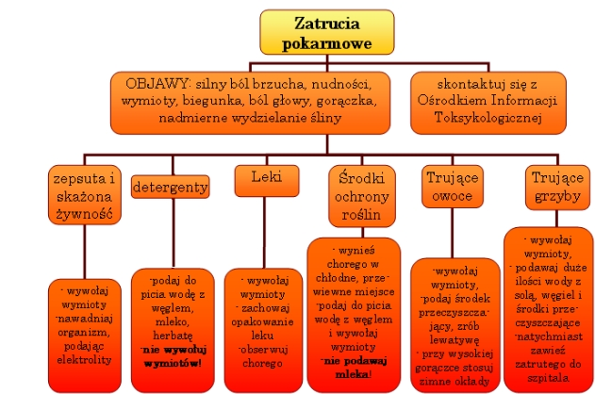

Slide 6
Zatrucia chemiczne; organizm człowieka może wchłonąć wiele chemikaliów przez skórę, błony śluzowe i płuca.
Objawy ciężkich zatruć substancjami chemicznymi
Zaburzenia równowagi
Nudności
Zamroczenie
Wymioty
Senność,
Zaburzenie świadomości
Śpiączka

Slide 7
Pierwsza pomoc w zatruciach środkami chemicznymi
zadbaj o własne bezpieczeństwo – szczególnie istotne jest to w przypadku jednoczesnego zatrucia więcej niż jednej osoby,
przerwij wchłanianie trucizny,
sprawdź, czy zatruty jest przytomny i czy oddycha – postępuj zgodnie z algorytmem BLS,
wezwij pomoc,
spróbuj zidentyfikować truciznę,
nie zostawiaj poszkodowanego samego,
dalsze działania, czyli podawanie odtrutek oraz przyspieszanie wydalania trucizny należy zostawić lekarzom.

Slide 8
Do zatruć gazami dochodzi wskutek:
Używania wadliwych domowych instalacji gazowych
Zbyt wczesnego zamykania zasuwy pieca węglowego
Przebywania w zamkniętych pomieszczeniach garażowych podczas ;pracy silnika samochodowego
Wydzielającego się dymu podczas pożaru

Slide 9
Pierwsza pomoc w zatruciach gazami
Wezwij służby ratunkowe
Wynieś poszkodowanego z atmosfery skażonej (jeśli to możliwe)
Sprawdź czynności życiowe poszkodowanego i je utrzymuj
Usuń skażoną odzież (siarkowodór wynika przez skórę)
Przemyj skażoną skórę dużą ilością wody z mydłem
Przemyj spojówki oczy wodą
Zapewnij poszkodowanemu komfort do przyjazdu pomocy medycznej

Slide 10
Pogryzienia, użądlenia, wstrząs

Slide 11
Udzielanie pierwszej pomocy osobie pogryzionej przez zwierzę
Zadbaj o bezpieczeństwo własne i świadków zdarzenia; jeżeli zwierzę nadal jest groźne, lepiej nie zbliżać się do niego
Posadź poszkodowanego, zapewnij mu spokój i opatrz jego ranę (obficie przemyj wodą z mydłem, osusz i załóż opatrunek)
W czasie opatrywania nie unoś kończyn z ranami kąsanymi
Wezwij pogotowie ratunkowe , aby zapewnić pomoc specjalistyczną, oraz policję (lub straż miejską), aby sprawdzić dowód szczepienia zwierzęcia lub zabezpieczyć je w celu obserwacji; skontaktuj się z powiatowym lekarzem weterynarii;
Zrób zdjęcie zwierzęciu lub zapamiętaj jego charakterystyczne cechy, zwróć uwagę, w jakim kierunku się oddaliło;
Jeśli rana obficie krwawi, a krew wypływa pulsująco, uciskaj poszkodowanemu ranę przez czysty opatrunek do momentu ustania krwawienia lub załóż opatrunek uciskowy; w tej sytuacji odstąp od przemywania ran;
Przeprowadź wywiad SAMPLE, zadbaj o komfort termiczny i psychiczny poszkodowanego do czasu przyjazdu karetki pogotowia.

Slide 12
Ukąszenie to potencjalne zatruta rana, która powstaje po zaatakowaniu przez niektóre zwierzęta.
Pierwsza pomoc osobie ukąszonej przez żmiję:
Pomóż poszkodowanemu przyjąć wygodną pozycję z uniesionym tułowiem, aby serce było powyżej miejsca ukąszenia;
Udrożnij drogi oddechowe , kontroluj oddech i bądź gotowy do wykonania RKO;
Natychmiast wezwij pomoc medyczną;
Zabandażuj kończynę, lekko uciskaj bandażem (nie wysysaj rany); zakładanie opatrunku zacznij powyżej miejsca ukąszenia; kończynę stabilizuj poniżej poziomu serca;;
Zapewnij poszkodowanemu wsparcie psychiczne i komfort termiczny.

Slide 13
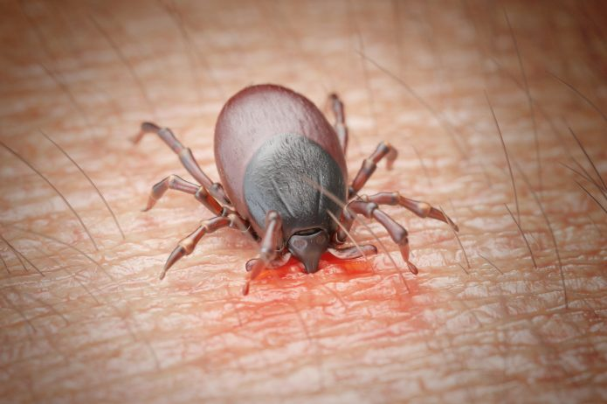
Zagrożenia związane z kleszczami
Kleszcze to pasożyty. Wbijają się w skórę człowieka i wypijają krew. Występują wszędzie: w lasach, na łąkach, w parkach, a nawet na trawniku. Często nie wiemy, że staliśmy się tego ofiarami. Kleszcze są nosicielami groźnych dla człowieka wirusów i bakterii

Slide 14
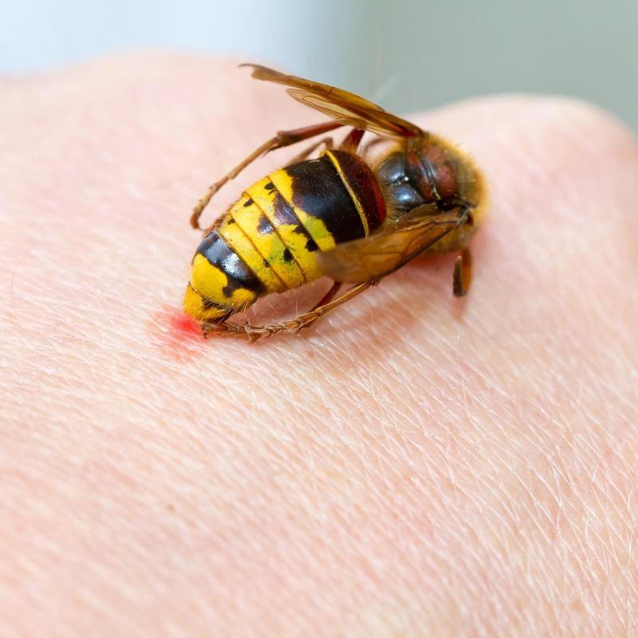
Ukąszenia i użądlenia przez owady
Są bardzo bolesne, ale nie stanowią zagrożenia dla życia, jeżeli człowiek nie jest uczulony na jad owadów. Owadem, którego ukąszenie może być śmiertelne, jest szerszeń. Dla życia małego dziecka zagrożenie stanowi ukąszenie już przez jednego szerszenia, a dla życia osoby dorosłej – trzech.

Slide 15
Pierwsza pomoc w przypadku użądlenia i ukąszenia
usunąć żądło,
miejsce użądlenia dokładnie umyć wodą z mydłem,
przyłożyć zimny okład w miejscu ukąszenia (pozwoli to zmniejszyć obrzęk), a w przypadku ukąszenia w obrębie jamy ustnej i szyi podać kostkę lodu do ssania i skontaktować się z lekarzem

Slide 16
Rodzaje i charakterystyka wstrząsów
Objawy wstrząsu:
Szybkie lub słabo wyczuwalne tętno, blada, zimna skóra, częste dreszcze oraz zimny pot, niepokój, zdezorientowanie

Slide 17
Wstrząs anafilaktyczny – jest ostrą, zagrażającą życiu reakcją alergiczną całego organizmu
Objawy: zaczerwienienie skóry, świąd, obrzęki na całym ciele, duszność związana z obrzękiem krtani i/lub skurczem oskrzeli, nudność, wymioty

Slide 18
Wstrząs hipowolemiczny – jest reakcją organizmu na zmniejszoną zawartość krwi w naczyniach krwionośnych.
Bezpośrednią przyczyną może być krwotok wewnętrzny i/lub zewnętrzny, utrata płynów, np. spowodowana przez rozległe oparzenia, silne wymioty i/lub biegunkę, obfite poty wywołane udarem słonecznych lub gorączką.
Poszkodowany przy wstrząsie jest na ogół przytomny.

Slide 19
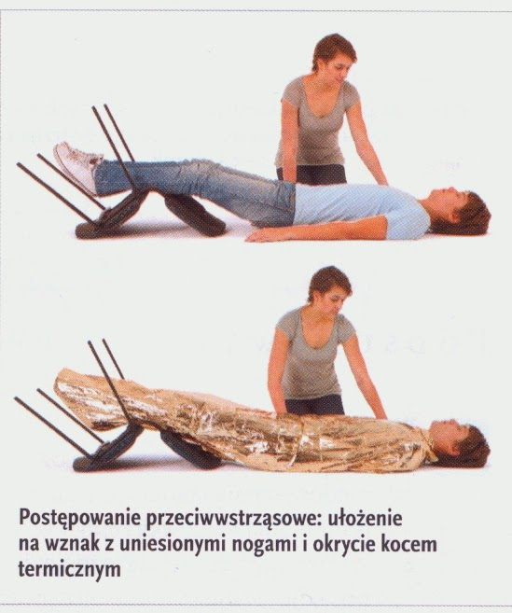

Slide 20
Dziękuję za przeczytanie informacji zawartych w mojej prezentacji
Prezentację przygotował Filip Stranc 1F
Źródła:
Podręcznik EDB
Strony internetowe

